Slide 1
Energiasalvesti mudel elektrilisele õhusõidukile
Tõnis Lusmägi

Slide 2
SISUKORD
Sissejuhatus.
Elektriline motoparaplaan.
Energiasalvesti:
Element,
Ühendusviis,
Juhistik,
Skeem,
Prototüüp.

Slide 3
SISSEJUHATUS
Probleem:
On vaja energiaallikat, mis tagab paramootorile 4000 W mehaanilist võimsust, vähemalt 12 minutit.
Eesmärk:
Koostada energiasalvesti mudel.
Hüpotees:
Mootori andmete, akuelemendi andmete ja süsteemi töökestuse põhjal on võimalik modelleerida optimaalse elementide koguse ja –asetusega energiasalvesti.

Slide 4
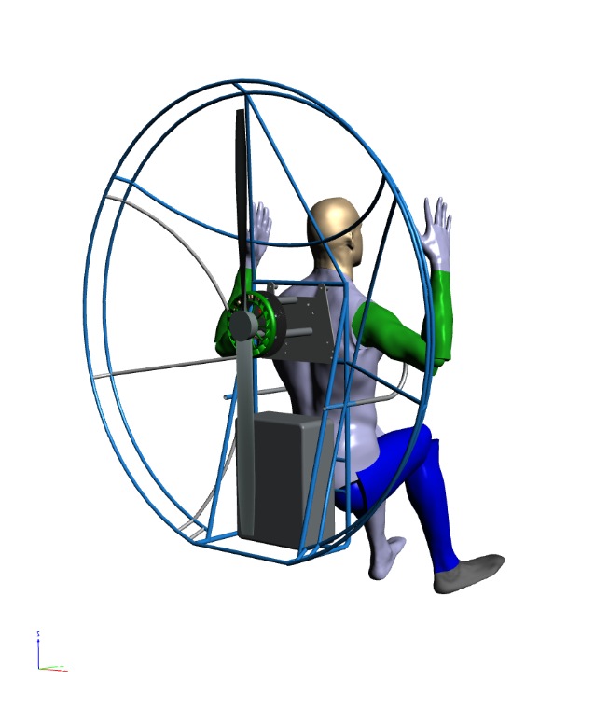

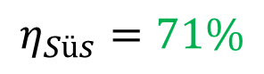
ELEKTRILINE MOTOPARAPLAAN
$$Mootor: Δ−ühendus$$
$$η_{Süs}=71\%$$

Slide 5
ENERGIASALVESTI

Slide 6
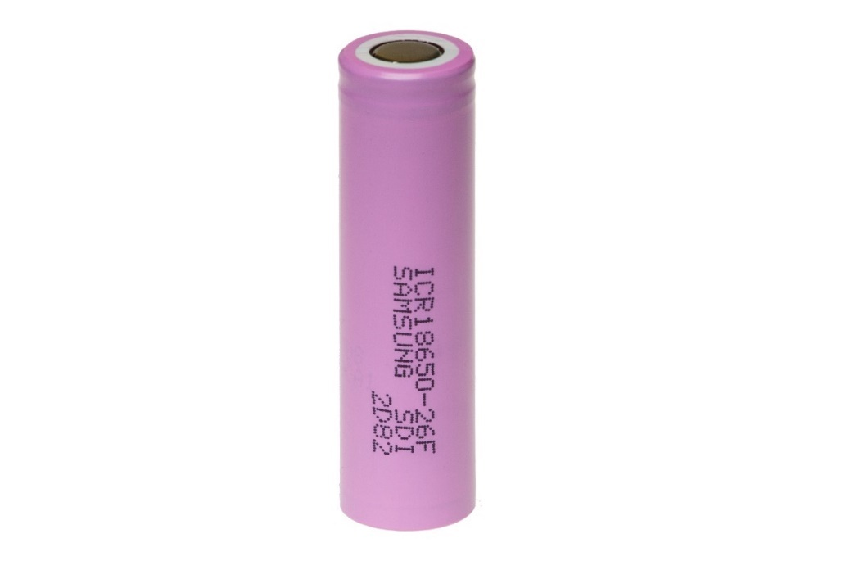
ELEMENT
Element | ICR18650-26F
Keemia | ICR¹
Standardsuurus | 18650²
Pinge | 3,7 V
Mahutavus | 2,6 Ah
Max. C-väärtus | 2C
^{1.} Liitium-koobalt-oksiid
^{2.} 18 x 65 (mm), IEC 61960

Slide 7
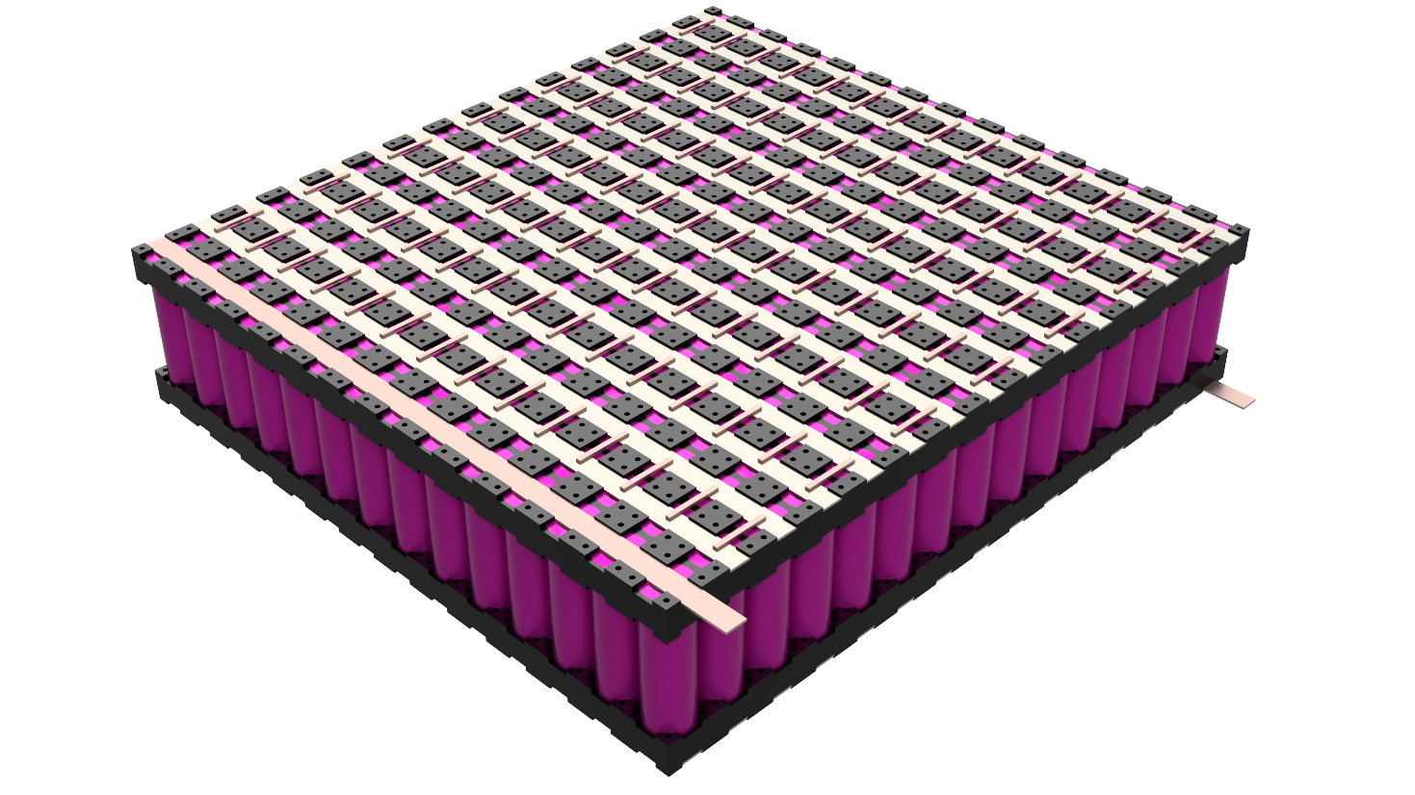
ÜHENDUSVIIS - 15S14P
Spetsifikaat
Parameeter | Väärtus | Ühik
Nimipinge | 55,5 | V
Nimimahutavus | 36,4 | Ah
Elementide kogus | 210 | tk
Max. C-väärtus | 2,4 | C
Kestusaeg paraplaanil | 23 | min
Ühendusviis | 15S14P
14P
15S

Slide 8
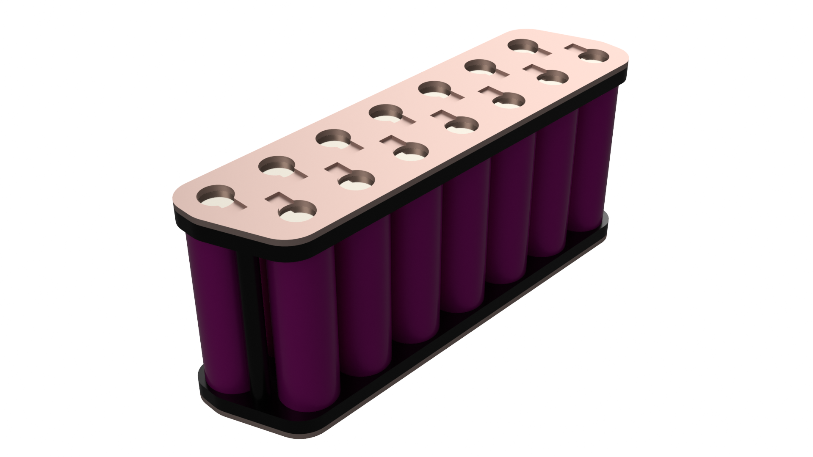
MOODUL – 14P
Sularite ühenduspesad
Plaatjuhid
Separaatorid

Slide 9

JUHISTIK

Slide 10
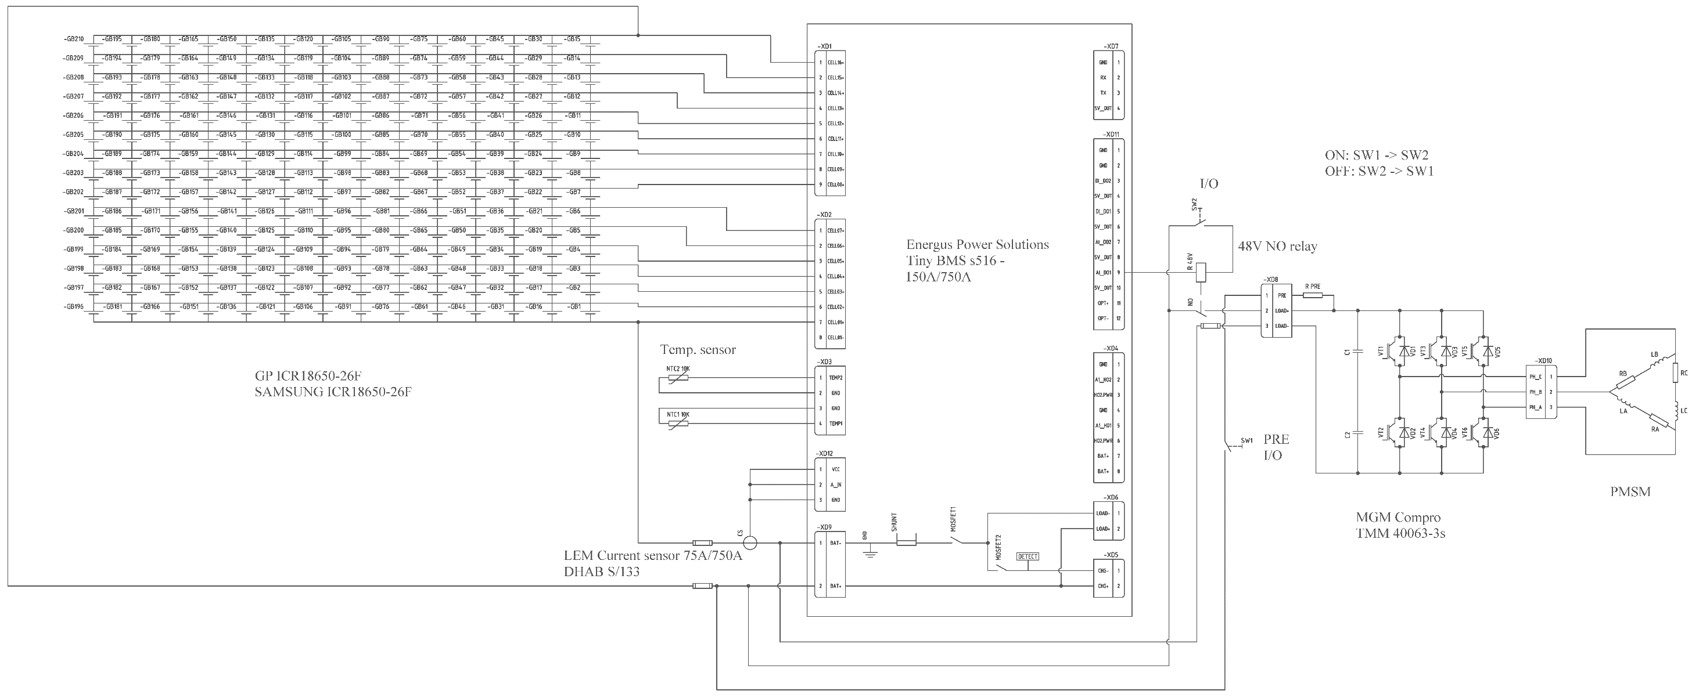
SKEEM
SW2
BMS¹
Kontaktor
ICR18650
210 tk
Temp. andurid
Halli andur
SW1
Mootor
Kontroller
Laadimispesa
^{1.} BMS – Battery Management System - Akuhaldussüsteem

Slide 11
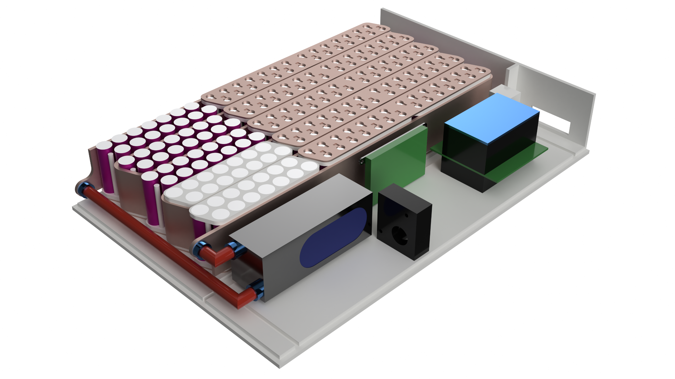
PROTOTÜÜP
ICR18650
Jahutustorustik
Kontaktor
Kontroller
BMS
Halli andur
Pump

Slide 12
TULEVANE TÖÖ
Ehitada:
Koguda laboris empiirilisi andmeid,
Tööstuslik disain,
LiPo elemendid.
Mudel:
Staatilisest dünaamiliseks,
Mitme mootoriga süsteemid.
BMS:
Teadus- ja arendustegevus.
Toota ja turustada.

Slide 13
Energiasalvesti mudel elektrilisele õhusõidukile
Tõnis Lusmägi

Slide 14
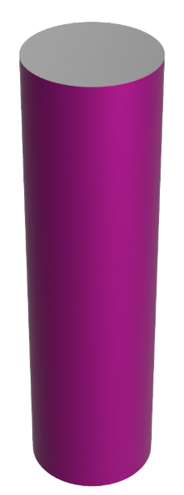
OPTIMEERIMINE
ICR18650-26F
INR18650-25R

Slide 15
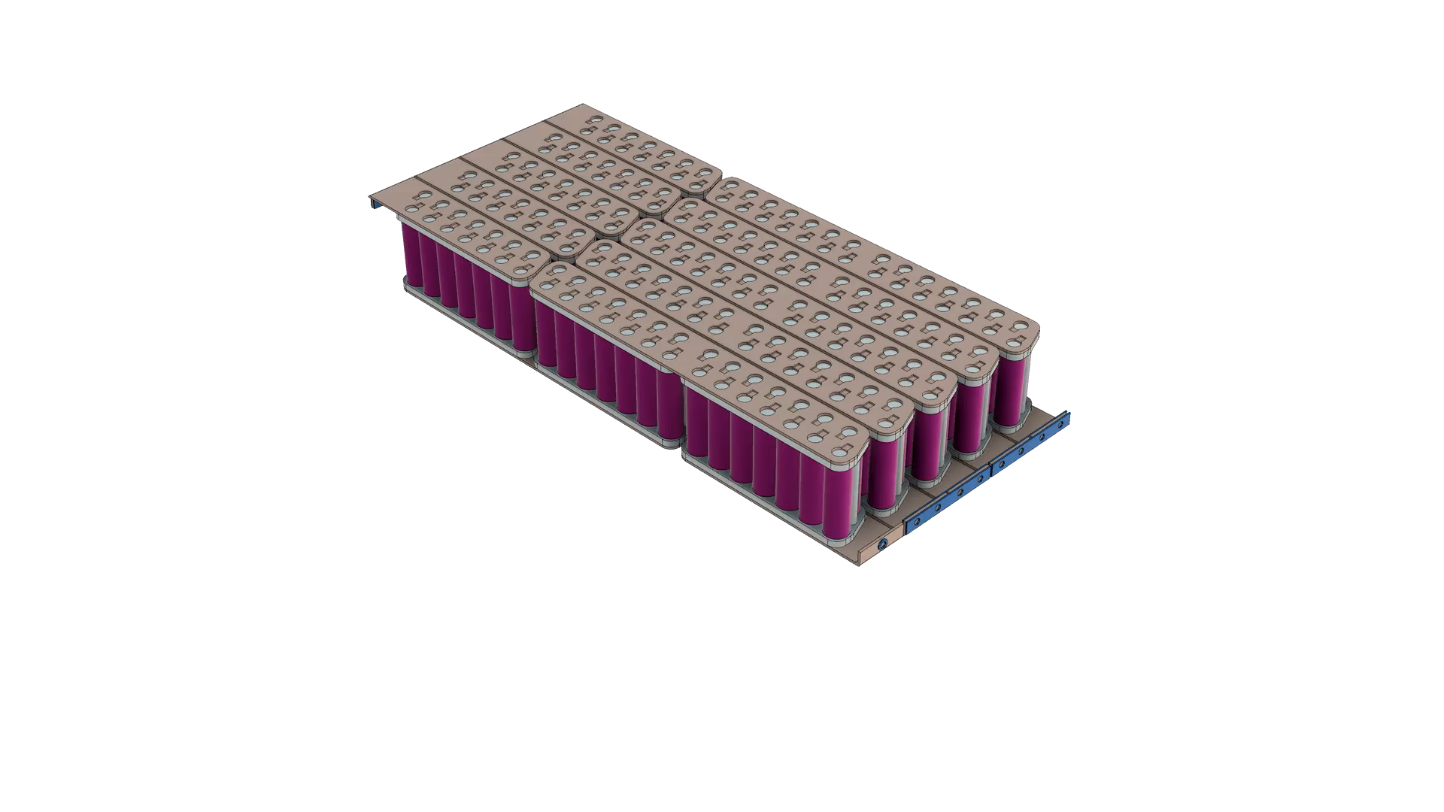
PROTOTÜÜP

